Slide 1
1. 已知四面体ABCD中，M、N分别是△ABC和△ACD的重心，求证：
(1)MN∥平面ABD；(2)BD∥平面CMN。
A
M
N
B
D
C

Slide 2
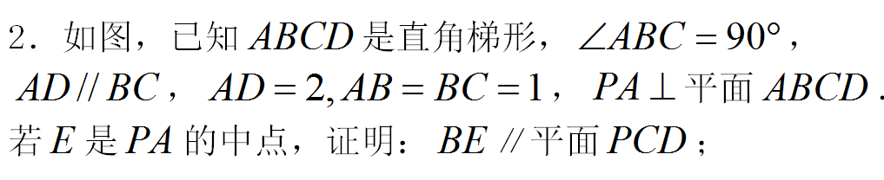
P
A
D
B
C

Slide 3
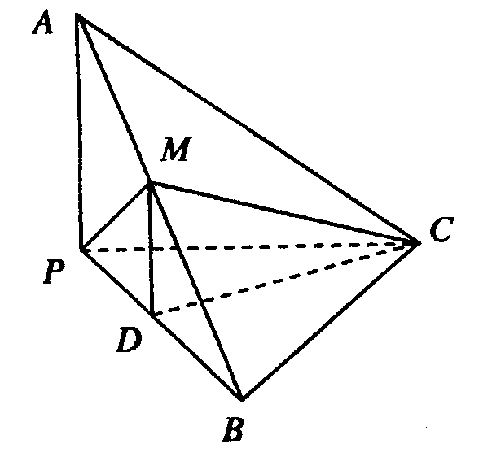
3.如图，已知三棱锥A—BPC中，AP⊥PC，AC⊥BC，M为AB中点，D为PB中点，且△PMB为正三角形。求证：DM//平面APC；

Slide 4
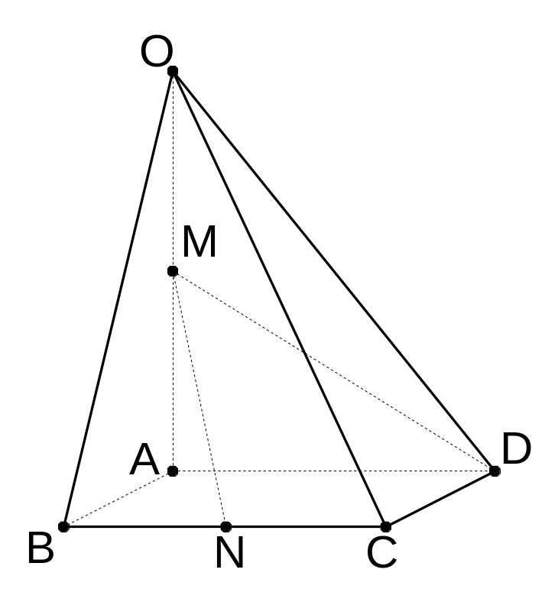
4.如图，在四棱锥O-ABCD中，底面ABCD四边长为1的菱形，∠ABC=45°，OA⊥底面ABCD，OA=2，M为OA的中点， N为BC的中点,证明：直线MN∥平面OCD

Slide 5
5.如图ABCD是正方形，O是正方形的中心，PO⊥底面ABCD，E是PC的中点．求证：PA//平面BDE；
P
E
D
C
O
A
B

Slide 6
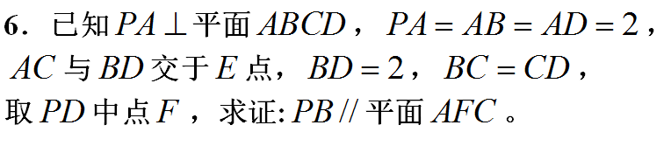
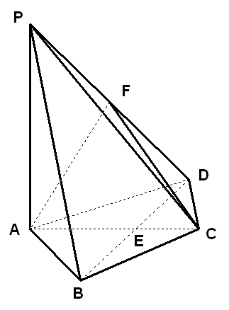

Slide 7
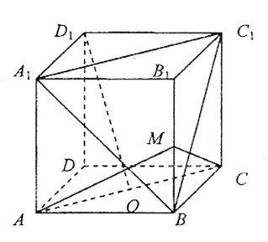
7.正方体ABCD-A₁B₁C₁D₁中O为正方形ABCD的中心，M为BB₁的中点，求证：D₁O//平面A₁BC₁

Slide 8
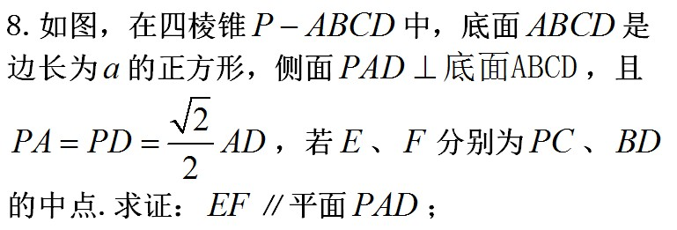
P
E
D
C
F
A
B

Slide 9
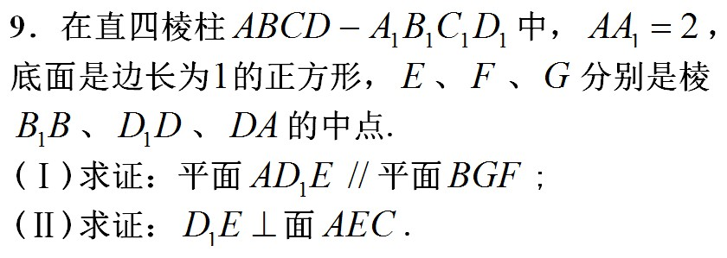
D1
C1
A1
B1
F
E
D
C
G
A
B

Slide 10
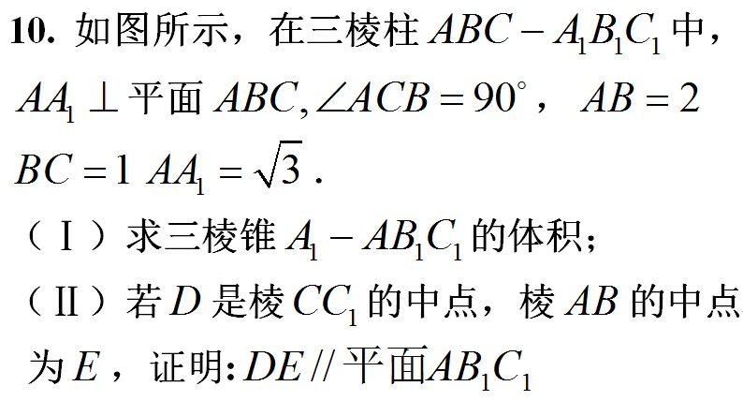
A
A₁
C
D
C₁
B
B₁

